Slide 1

Makroökonomie
Wilhelmshaven
Diese Vorlesung wird in Bild
und Ton des
Dozenten
mitgeschnitten
und anschließend online zur
Verfügung gestellt
Prof. Dr. Bernhard Köster
Jade-Hochschule Wilhelmshaven
http://www.bernhardkoester.de/vorlesungen/inhalt.html

Slide 2

















Bruttoinlandsprodukt vs Bruttonationaleinkommen
Das Bruttoinlandsprodukt (BIP) ist der Marktwert aller
Waren und Dienstleistungen, die während einer Periode
(z.B. 1 Jahr) in einem Land hergestellt werden und dem Endverbrauch dienen.
(Inlandskonzept)

Slide 3












Inlandskonzept vs Inländerkonzept
Inländerkonzept = Inlandskonzept
– Faktoreinkommen der Ausländer
im Inland
+ Faktoreinkommen der
Inländer im Ausland

Slide 4














Das Bruttoinlandsprodukt
„Marktwert“
Um die verschiedensten Güter zusammenfassen zu können gehen sie zu ihren Marktpreisen bewertet in das BIP ein.
Einige Güter für die es keine Marktpreise gibt werden mit den Kosten ihrer Erstellung bewertet.
Staatliche Dienstleistungen werden über die Löhne der Beamten und Angestellten erfasst
„aller“
Selbstgenutztes Wohneigentum fließt im Umfang einer entsprechenden (geschätzten) Marktmiete in das BIP ein.
Nicht alle Transaktionen statistisch erfassbar (z. B. Schwarzarbeit, Erziehungsleistung von Eltern, ehrenamtliche Tätigkeit)

Slide 5





Das Bruttoinlandsprodukt
„Waren und Dienstleistungen“:“
Materielle Güter und immaterielle Dienste
„während einer Periode“
Quartal oder Jahr
„in einem Land“
Die von In- und Ausländern erzielten Faktorentgelte im Inland
„dem Endverbrauch dienen“
Nur die letztliche Wertschöpfung =
Produktion abzüglich
der Vorleistungen und dem Saldo aus Steuern und Subventionen

Slide 6




Berechnung des Bruttoinlandsprodukts
Entstehungsrechnung – Beitrag der verschiedenen Wirtschaftssektoren zur
gesamtwirtschaftlichen Wertschöpfung.
Verwendungsrechnung – Komponenten der gesamtwirtschaftlichen
Nachfrage bzw. Einsatz der hergestellten Güter.
Verteilungsrechnung – Verteilung nach den verschiedenen Einkommensarten,
insbesondere den Produktionsfaktoren Arbeit und Kapital.
Notes:
6

Slide 7











VGR Deutschland 2022
Quelle: Destatis, Mrd. Euro
Notes:
7

Slide 8



Entstehungsrechnung

Slide 9
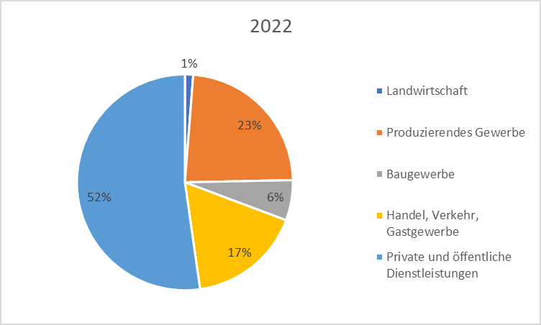


Bruttowertschöpfung Deutschland 2022
Quelle: Destatis, jeweilige Preise, Mrd. Euro

Slide 10
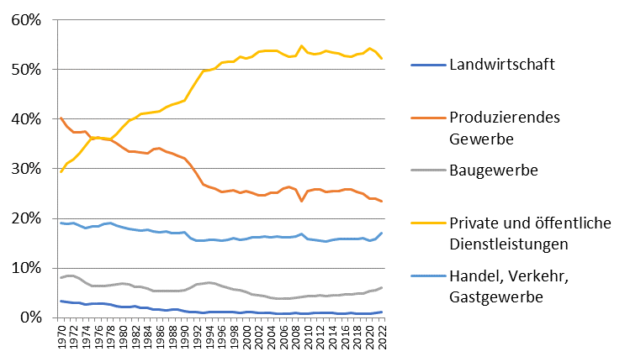













Entwicklung der nominalen Anteile an der Bruttowertschöpfung (Deutschland)
Quelle: Destatis, jeweilige Preise

Slide 11







Verwendungsrechnung 2022
}
Konsum
}
Bruttoanlage-
investitionen
}
Außenbeitrag
Quelle: Destatis , jeweilige Preise, Mrd. Euro

Slide 12
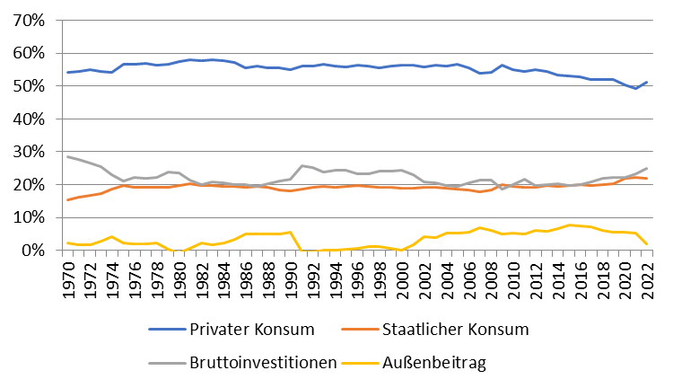




Anteile der Verwendungskomponenten am Bruttoinlandsprodukt (Deutschland)
Quelle: Destatis, jeweilige Preise

Slide 13

Verteilungsrechnung
Die Verteilungsrechnung fragt nach den verschiedenen Einkommensarten,
aus denen sich das Volkseinkommen zusammensetzt.
Grundsätzlich wird dabei zwischen Lohneinkommen und Gewinnein-
kommen unterschieden. Als Maß für die Einkommensaufteilung wird
die Lohnquote verwendet.
Arbeitnehmerentgelt
Lohnquote =
Volkseinkommen
Die Lohnquote berücksichtigt aber keine strukturellen Schwankungen
am Arbeitsmarkt, falls beispielsweise der Anteil der Selbstständigen an
allen Erwerbstätigen sinkt. Dies berücksichtigt die bereinigte Lohnquote.
Sie wird berechnet, indem von einem konstanten Verhältnis von Arbeitnehmern zu Selbständigen ausgegangen wird.

Slide 14
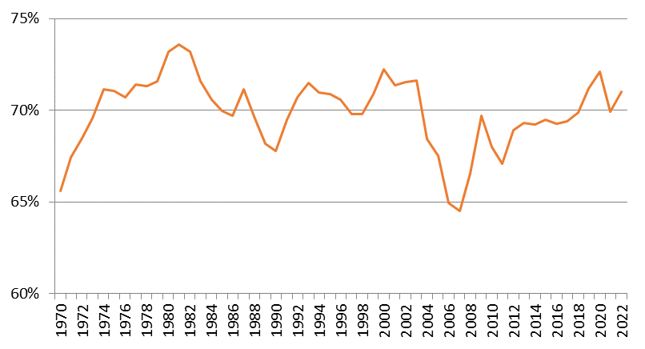

Verteilungsrechnung: Entwicklung der Lohnquote (Deutschland)
Quelle: Destatis

Slide 15
Magisches Viereck
Angemessenes stetiges
Wirtschaftswachstum
Außenwirtschaftliches
Gleichgewicht
Preisniveaustabilität
Hoher Beschäftigungsgrad

Slide 16
Gesetz zur Förderung der Stabilität und des Wachstums der Wirtschaft (StabG 1967)
§ 1
Bund und Länder haben bei ihren wirtschafts- und finanzpolitischen Maßnahmen die Erfordernisse des gesamtwirtschaftlichen Gleichgewichts zu beachten. Die Maßnahmen sind so zu treffen, dass sie im Rahmen der marktwirtschaftlichen Ordnung gleichzeitig zur Stabilität des Preisniveaus, zu einem hohen Beschäftigungsstand und außenwirtschaftlichem Gleichgewicht bei stetigem und angemessenem Wirtschaftswachstum.

Slide 17
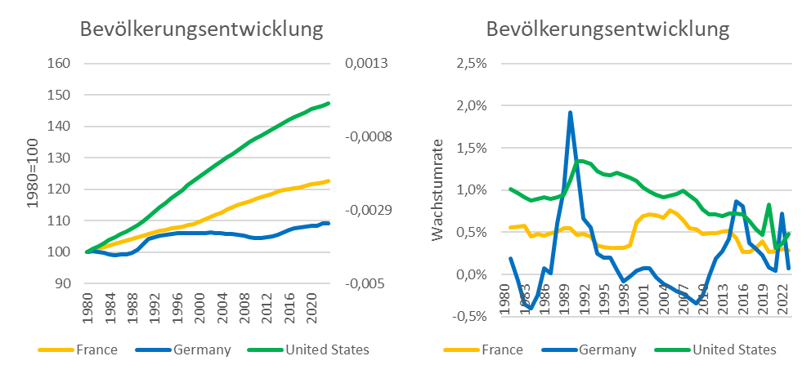
Angemessenes stetiges Wirtschaftswachstum
Indikatoren
Zunahme des realen Bruttoinlandsprodukts
d.h. eine Veränderung der gesamtwirtschaftlichen Leistung bereinigt um die reine Preisentwicklung
Zunahme des realen Pro-Kopf-Einkommens
d.h. eine Bereinigung um das Bevölkerungswachstum in der betrachteten Periode
→ In entwickelten Volkswirtschaften kann man eine 1%-3% Zunahme dieser Indikatoren als angemessen bezeichnen. Zudem ist von allzu großen konjunkturellen Schwankungen im Zeitverlauf abzusehen
Quelle: IMF

Slide 18
Nominales und reales Wirtschaftswachstum
Die relative Veränderung des nominalen BIP gegenüber der Vorperiode (Vorjahr)
Veränderung aufgrund von Preisänderungen
Veränderung der Produktionsmenge
Um den Effekt von Preisänderungen auszuschließen, wird das reale BIP mithilfe der Preise des Vorjahres berechnet.
Denn ein wertmäßiger Anstieg des BIP allein aufgrund von Preissteigerungen stellt keine Erhöhung der Wirtschaftsleistung bzw. einen Wohlstandszuwachs dar

Slide 19
Genaue Berechnung des realen BIP
Das reale BIP wird seit 2005 als Kettenindex berechnet (Achtung in vielen Leerbüchern und Erklärungen im web steht hier noch die alte Festpreisbasis als Erklärung!).
Es beschreibt die Produktionsleistung zu konstanten Preisen des Vorjahres. Das Basisjahr t wird gleich Index_{real}(t)=100 gesetzt und die Folgejahre ergeben sich dann rekursiv als
BIP(t+1) zu Preisen von t
Index_{real}(t+1) = Index_{real}(t)
BIP(t) zu Preisen von t
P₁(t)•X₁(t+1)+P₂(t) •X₂(t+1)+…
= Index_{real}(t)
P₁(t) •X₁(t)+P₂(t) •X₂(t)+…
mit P₁, P_{2,}… Preise der Güter 1,2,… ;X₁, X₂,… Mengen der Güter 1,2,… und t: Zeitindex

Slide 20
Reales Wirtschaftswachstums und BIP-Deflator
Das reale Wirtschaftswachstum ergibt sich als die Veränderungsrate des realen Kettenindex:
BIP-Index_{real}(t) – BIP-Index_{real}(t-1)
Wirtschaftswachstum = g(t)=
BIP-Index_{real}(t-1)
BIP-Index_{nom}(t)
BIP-Deflator(t) = 100
BIP-Index_{real}(t)
Die Veränderungsrate des BIP-Deflators wiederspiegelt den reinen Preiseffekt in der Veränderung des nominalen BIP (nicht der BIP-Deflator selbst wie in einer Berechnung mit Festpreisbasis)

Slide 21
Beispiel

Slide 22
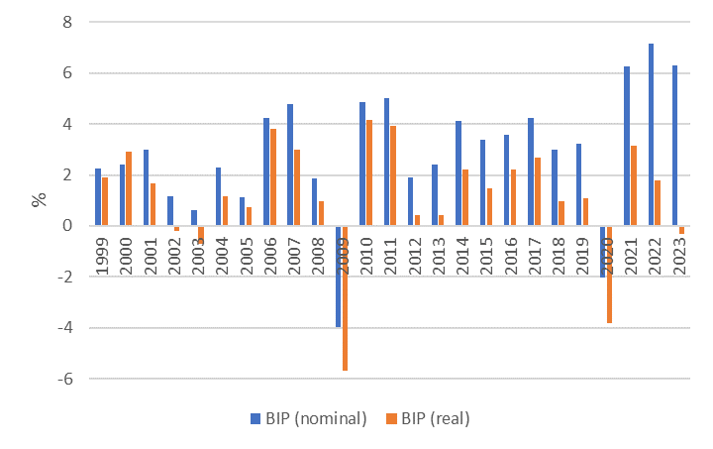
Nominales und reales Wirtschaftswachstum Deutschland
Quelle: Destatis

Slide 23
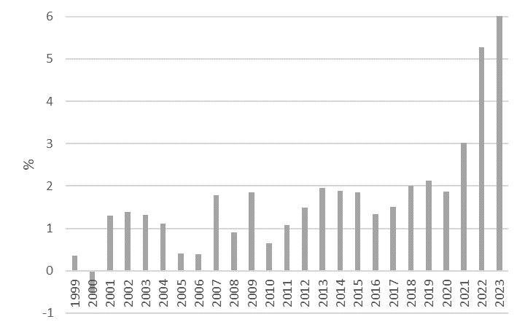
Relative Veränderung des BIP-Deflators in Deutschland
Quelle: Destatis

Slide 24
Nominales BIP/reales BIP/BIP-Deflator
Die Veränderung im nominalen BIP spiegelt die Veränderung aus Preisänderungen und Änderungen in der Wirtschaftsleistung wieder.
Die Veränderung des realen BIP zeigt, um wie viel die Wirtschaftsleistung gewachsen ist.
Über die Veränderungsrate des BIP-Deflators kann die Veränderungrate des nominalen BIP um die reine Preisänderung korrigiert werden

Slide 25
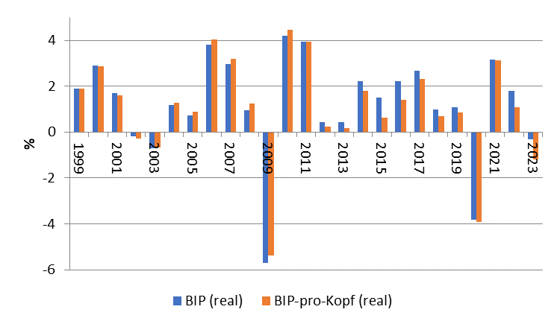
Vergleich des Wirtschaftswachstums gemessen am realen BIP und realen BIP pro Kopf im Vergleich seit Einführung des Euro (Deutschland)
Quelle: Destatis

